Slide 1


ציר החברה
מחזור מ"ה
המכללה לביטחון לאומי
2017
מדריך מוביל: שמוליק וייס

Slide 2
הבסיס הרעיוני
"מדינת ישראל תהא פתוחה לעלייה יהודית ולקיבוץ גלויות; תשקוד על פיתוח הארץ לטובת כל תושביה; תהא מושתת על יסודות החירות, הצדק והשלום לאור חזונם של נביאי ישראל; תקיים שוויון זכויות חברתי ומדיני גמור לכל אזרחיה בלי הבדל דת, גזע ומין; תבטיח חופש דת, מצפון, לשון, חינוך ותרבות; תשמור על המקומות הקדושים של כל הדתות; ותהיה נאמנה לעקרונותיה של מגילת האומות המאוחדות...אנו מכריזים בזאת על הקמת מדינה יהודית בארץ-ישראל, היא מדינת ישראל."

Slide 3
במושג הביטחון הלאומי
"המונח ביטחון לאומי מבטא את המכלול הרחב של עוצמה מדינית, יכולת כלכלית,
חוסן חברתי,
ותחומים נוספים כמו:
טכנולוגיה, אקולוגיה וסביבה"
(האלוף יעקב עמידרור)

Slide 4
מטרת הציר
"אומה קטנה ומחלוקות בה לרוב"
לימוד מקורותיהן של תופעות חברתיות המייחדות ומעצבות את החברה הישראלית תוך הכרת הקבוצות החברתיות השונות ומיקוד במתחים/אתגרים נבחרים וההשפעותיהן על הביטחון הלאומי

Slide 5
מפת מרכיבי החברה הישראלית:
תפיסות עולם חברתיות
תפקיד המדינה
תפקיד האזרח במדינה
סוגי חברות
צדק חברתי
חוסן חברתי
החברה הישראלית
יחסי החברה והמדינה
חברה וכלכלה לאומית וגלובלית
זהות מתחים ושסעים בחברה
חברה וצבא
יחסי צבא – חברה
מערך המילואים
צבא העם /צבא מקצועי
צבא ומשפט
כלכלה וצבא
שסע לאומי – רוב יהודי מיעוט ערבי
שסע עדתי – אשכנזים/מזרחיים
שסע דתי – חרדים/חילוניים
שסע אידאולוגי- ימין/שמאל
שסע כלכלי חברתי – עניים/עשירים, מרכז/פריפריה
תפיסות חברתיות כלכליות
פערים חברתיים / עוני
הפרטת הרווחה
כלכלה לאומית
כלכלה גלובלית
מסע אישי / סיורי בטל"ם

Slide 6
תכני הלימוד בציר החברה הישראלית
סמינר
צבא חברה
(במסגרת ציר הגנה לאומית)
מסע אישי
קורס החברה הישראלית
סיורי בטל"ם
המפעל הציוני
אבות האומה
יום עיון בן-גוריון
סמינר
שחיתות ציבורית

Slide 7
הציר החברתי
הציר יורכב ממספר נושאים:
קורס אקדמי בהובלתו של ד"ר אייל לוין שיעסוק במתחים המובנים בחברה הישראלית ויכלול הרצאות של מגוון מרצים, דיונים צוותיים וסיורים (עונת הליבה, נובמבר-ינואר)
מסע אישי כשיטת לימוד ייחודית של התחום- כל חניך יבחר ארגון העוסק באחד ממימדי החברה ויבלה יום שלם כשהוא מתלווה לאחד ממנהלי הארגון במטרה ללמוד מקרוב את הנושא בחברה הישראלית באופן בלתי אמצעי

Slide 8
הציר החברתי
סמינר וימי עיון-
במהלך השנה נקיים סמינר בנושא שחיתות ציבורית
וכן סמינר בנושא צבא חברה (כחלק מהציר הגנה לאומית)
ונקיים מספר ימי עיון שיעסקו גם בנושאים חברתיים מובהקים.
שילוב במסגרת הסיורים הגיאוגרפיים. במסגרת צוותי התכנון לסיורים הגיאוגרפים ישולבו ביקורים לימודיים בנושאים הקשורים לחברה הישראלית, ביניהם הכרות עם האתגרים, שיחה עם מנהיגים, חשיפה לארגונים שונים וכד'.
הרצאות בכירים- במהלך השנה נפגוש דמויות בכירות האמונות/ עוסקות בתחום החברתי.

Slide 9
מבנה הקורס
הקורס האקדמי יורכב מחמישה פרקים עיקריים:
1. מרכז ופריפריה/פערים חברתיים.
2. מיעוטים בחברה הישראלית.
3. דתיים וחילוניים.
4. השסע העדתי – אשכנזי/מזרחי, ותיק/עולה
5. חברה ובטחון.

Slide 10
מבנה הקורס
כל פרק יכלול:
מספר הרצאות מומחה, שיציגו גישות שונות לגבי הנושא, פאנלי מומחים, ועיבוד צוותי, בהובלת החניכים
בנוסף, במסגרת הקורס נקיים סיור שיעסוק בחלק מנושאי הליבה של הקורס. הסיור יתוכנן ויובל על ידי החניכים בהנחיית ד"ר איל לוין והמדריך המוביל .
מטלת סיום הקורס: עבודת חקר בזוגות על פי נושאים שיאושרו על ידי ד"ר איל לוין.
קורס אקדמי – 4 שש"ס
מ"ד

Slide 11
החברה הישראלית - מבואות, המשגה וידע ראשון
נושא אב | תת נושא | תשתית ידע | שיטת הלימוד | עיתוי
החברה הישראלית | סוגיות מרכזיות בחברה הישראלית והשלכותיהן על החוסן החברתי על החוסן הלאומי ועל הביטחון הלאומי מתחים ושסעים בדמוקרטיה הישראלית | מרצה מוביל ד"ר איל לוין | קורס ימי עיון סמינר סיורים פנלים | עונת הליבה

Slide 12
מתחים בחברה הישראלית
נושא אב | תת נושא
מרכז ופריפריה/פערים חברתיים | השלטון מרכזי - לעומת שלטון מקומי חוסן חברתי בפריפריה, מעמד ביניים, צדק חברתי, איכות חיים תעסוקה, חינוך, עושר/עוני
מיעוטים בחברה הישראלית | ערביי ישראל – תמונת מצב, אתגרים מקומיים, מגמות בחינוך, אתגרים מנהיגותיים, אתגרים חברתיים, מורכבות הזהות, נאמנות דרוזים – העמקת הידע על העדה מסורות, מנהגים, מגמות ותהליכים, נשים בחברה, אתגרים, הקשר לצה"ל בדואים – היכרות עם העדה: מסורות, מנהגים, מגמות ותהליכים, נשים בחברה, אתגרים, הקשר לצה"ל
דתי- חילוני | המרחב המשותף זהות ישראלי- יהודי/חילוני/דתי/חרדי קבוצות וזרמים הדתה
עדתי : אשכנזים/מזרחיים ותיקים/עולים | "השד העדתי" העלייה הרוסית, חבר העמים בני העדה האתיופית
חברה וביטחון | חוסן חברתי, צבא העם- צבא מקצועי, צבא הקבע, צבא המילואים

Slide 13
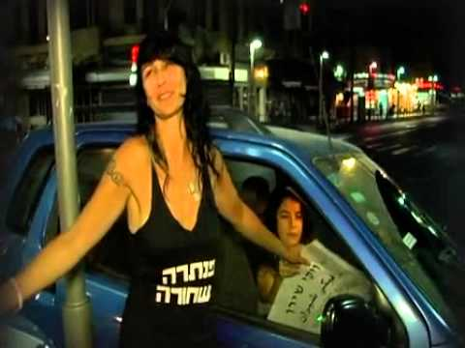
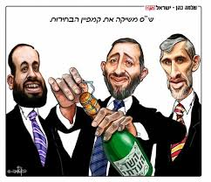
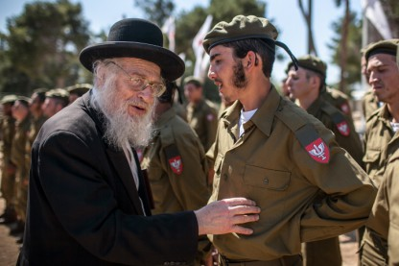
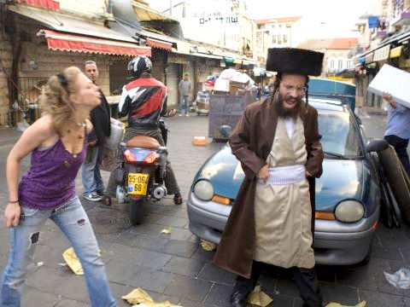
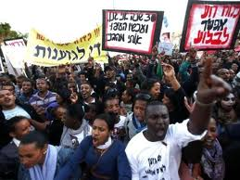
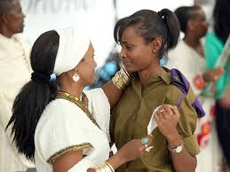
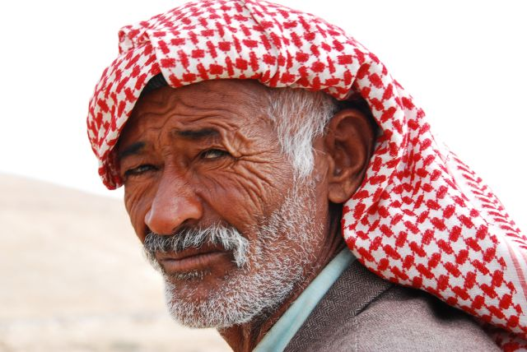

Slide 14
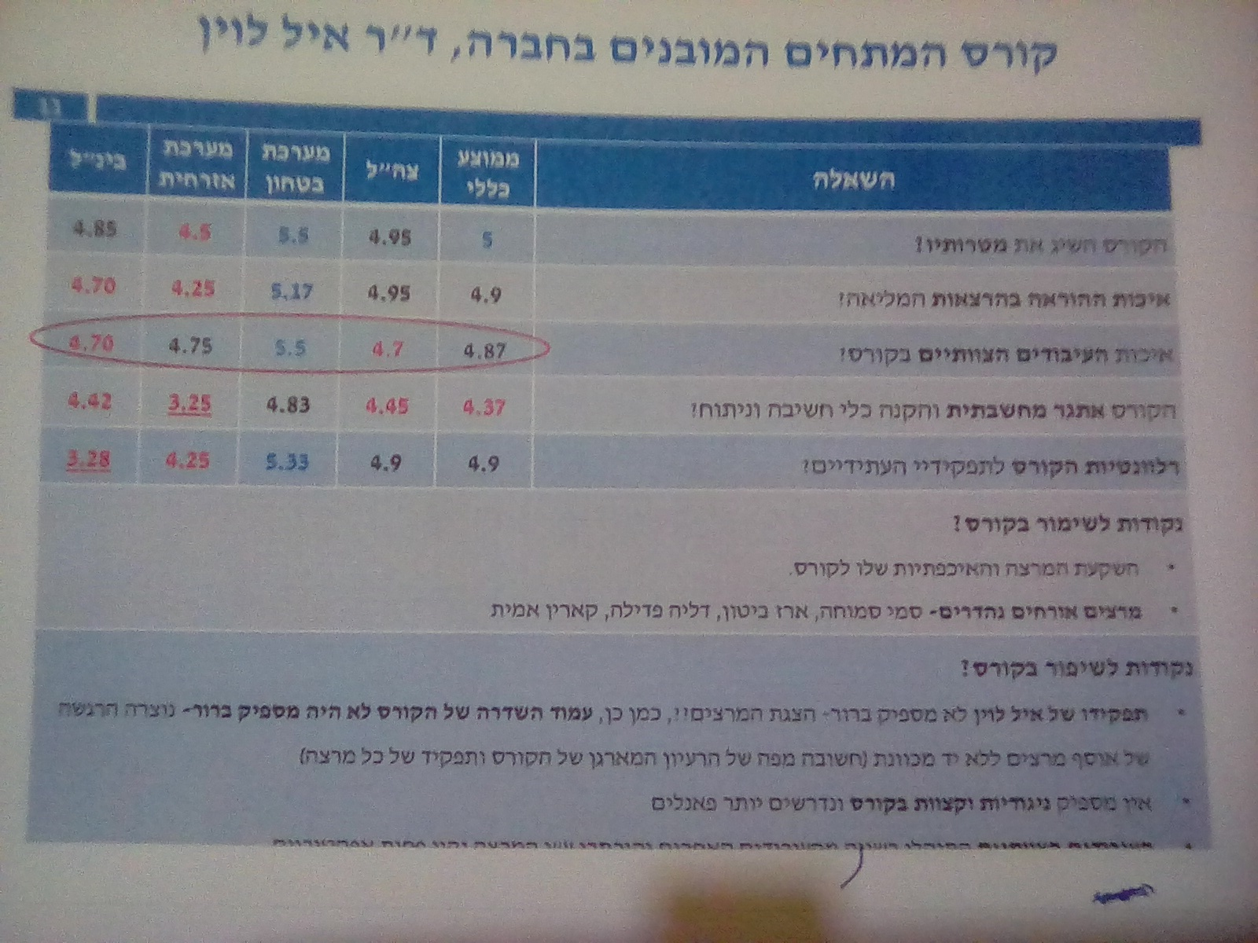
לקחים מחזור מ"ד

Slide 15
נושאים לדיון
האם המתחים שנבחרו, הם הרלוונטיים ??
מבנה הקורס – הרצאות מומחים, עיבוד צוותי, סיור
מסע אישי – כן/לא ??
ימי עיון – בן גוריון, בינתחומי (ממלכתיות), בגין (התקבלה פנייה ממרכז בגין) כמה? ואיזה?
שילוב הנושא החברתי בסיורי הבטל"ם
חברה בזווית הבינלאומית – סיורי חו"ל ??

Slide 16

תודה רבה על ההקשבה

Slide 17
מה בוצע במחזור מ"ד
משך | נושא
1 | פתיחת קורס/ ד"ר איל לוין
2 | קץ שלטון האחוסלים/ ד"ר איל לוין
3 | דברים שרואים משם/ ארז ביטון
4 | מאבקי אתוס בחברה הישראלית/ ד"ר איל לוין
5 | דתות אזרחיות בישראל/ ד"ר איל לוין
6 | דת ודתיים בישראל/ ד"ר משה הלינגר
7 | צה"ל בין הדתה לתיאורקטיזציה/ פרופ' יגיל לוי
8 | ניתוח סוציולוגי ביקורתי/ פרופ' סמי סמוחה
9 | ניתוח סוציולוגי – המשך/ פרופ' סמי סמוחה
10 | ערביי ישראל והפלסטינים/ ד"ר רוני שקד
11 | מבט על המגזר הערבי/ ד"ר דליה פדילה
12 | עיבודים צוותיים – המגזר הערבי
13 | האלקטורט הרוסי/ פרופ' זאב חנין
14 | עיבודים צוותיים – דתיים וחילוניים
15 | ניתוח ביקורתי של העליה/ ד"ר מיכאל פיליפוב
16 | מהגרים ופליטים/ ד"ר קארין אמית
17 | עיבודים צוותיים – העולים והעלייה
18 | חוסן לאומי במדינת ישראל/ ד"ר ראובן גל
19 | עיבודים צוותיים בנושא חוסן לאומי
20-23 | סיור חברה
24 | סיכום הקורס/ ד"ר איל לוין

